Slide 1
UJI INFERENSIA pada Regresi Ganda
Kuliah 11

Slide 2
Ringkasan Regresi Linier Berganda
Model Regresi Berganda dengan k peubah penjelas :
Model umum Regresi Berganda dengan k peubah penjelas dan n amatan dalam notasi matriks :
Dugaan bagi parameter Regresi Berganda:

Slide 3
PENGUJIAN MODEL
Uji t
Uji F

Slide 4
UJI F UNTUK KECOCOKAN MODEL REGRESI LINEAR GANDA
Uji ini mengasumsikan bahwa pengamatan-pengamatan Y untuk suatu X tertentu bersifat bebas, tersebar normal, memiliki ragam yang sama. yang sama.
• Uji ini menghendaki adanya pengamatan berulang pada satu atau lebih nilai X.
Bagaimana uji kecocokan model regresi linear ganda dilakukan bila tidak ada pengamatan berulang pada nilai X? Berikan penjelasan.

Slide 5
Hipotesis:
Hipotesis
H0 : E{Y} = β0+ β1X1+β2X2 + …+ βp-1Xp-1
H1 : E{Y} ≠β 0+ β1X1 +β2X2 + …+ βp-1Xp-1
Atau
H0 : Tidak ada ketidakcocokan model regresi linear ganda dengan data
H1 : Ada ketidakcocokan model regresi linear ganda dengan data
Atau
H0 : Model regresi linear ganda cocok
H1 : Model regresi linear ganda tidak cocok

Slide 6
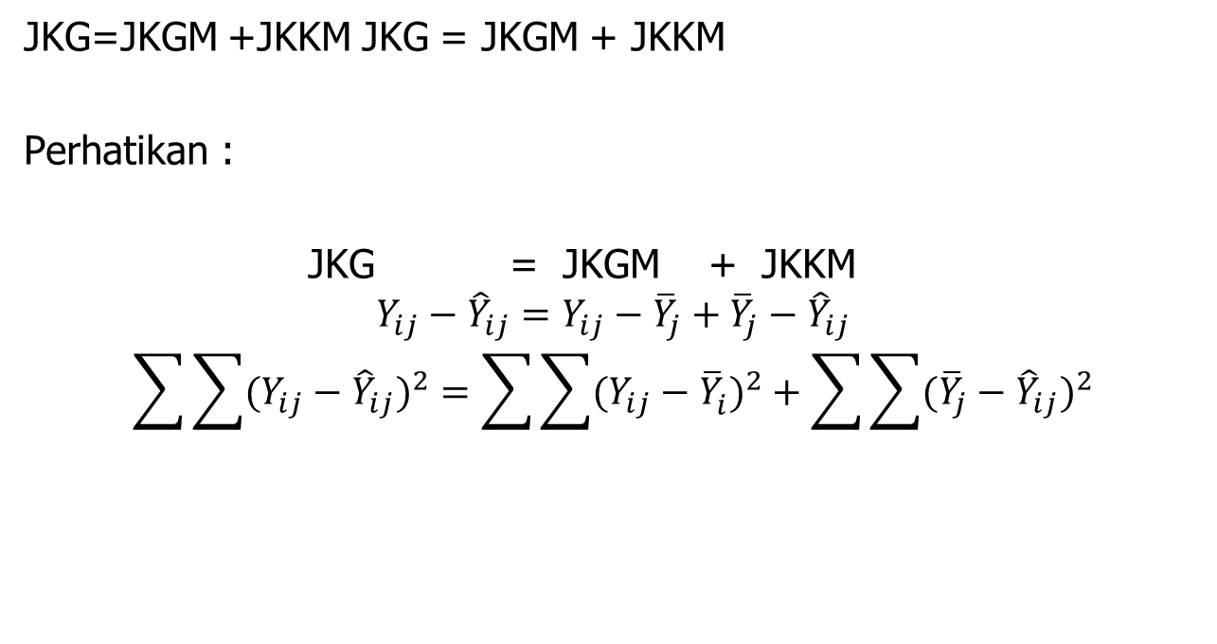
Jumlah Kuadrat Ketidakcocokan Model (JKKM)
JKG=JKGM +JKKM JKG = JKGM + JKKM
Perhatikan :
JKG = JKGM + JKKM
$$Y_{ij}−{\hat{Y}}_{ij}=Y_{ij}−{\overline{Y}}_{j}+{\overline{Y}}_{j}−{\hat{Y}}_{ij}$$
$$\sum{\sum{{(Y_{ij}−{\hat{Y}}_{ij})}^{2}}}=\sum{\sum{{(Y_{ij}−{\overline{Y}}_{i}^{})}^{2}}}+\sum{\sum{{({\overline{Y}}_{j}−{\hat{Y}}_{ij})}^{2}}}$$

Slide 7
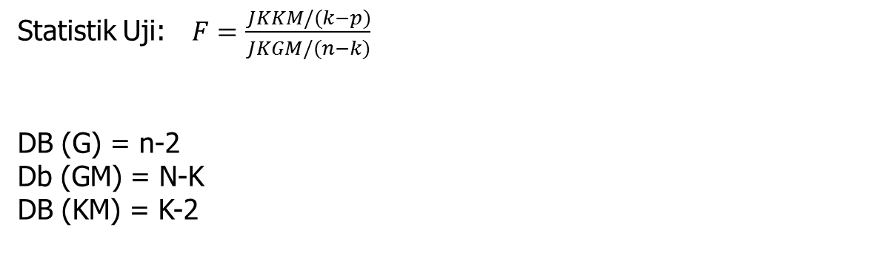
Ho ditolak jika F hit > Falpha (k-p, n-k)
Statistik Uji: $F=\frac{JKKM/(k−p)}{JKGM/(n−k)}$
DB (G) = n-2
Db (GM) = N-K
DB (KM) = K-2

Slide 8
Uji Parameter Regresi Linier Berganda : uji-t (Uji setiap koefisien regresi)
Uji-t dimaksudkan untuk menguji pengaruh setiap peu-bah penjelas secara satu per satu terhadap peubah responnya
Model Regresi Berganda dg k peubah penjelas :
Peubah penjelas X_{j} tidak berhubungan linier dg Y
Peubah penjelas Xj berhubungan linier dg Y
Peubah penjelas Xj berhubungan linier positif dg Y
Peubah penjelas Xj berhubungan linier negatif dg Y

Slide 9
Uji Parameter Regresi Linier Berganda : uji-t
lanjutan
Model Regresi-nya:
Hipotesis :
1.
Statistik uji-nya :
Derajat bebasnya = n – k - 1
k.
Unsur ke (j+1) diagonal (X’X)⁻¹
Akar dari KT sisaan
k = banyaknya peubah penjelas

Slide 10
Kaidah Keputusan : untuk i = 1, 2, …., k
Uji Parameter Regresi Linier Berganda : uji-t
lanjutan
H₀: ≥ 0
H₁: < 0
H₀: ≤ 0
H₁: > 0
H₀: = 0
H₁: ≠ 0
α
α/2
α/2
α
-t_{α}
t_{α}
-t_{α/2}
t_{α/2}
tolak H₀ jika t < -t_{n-2, α}
Tolak H₀ jika t > t_{n-2, α}
Tolak H₀ jika t < -t_{n-2, α/2}
atau t > t_{n-2, α/2}

Slide 11
Uji Parameter Regresi Linier Berganda : uji-t
lanjutan
Interpretasi hasil keputusan : i = 1, 2, …., k
H₀: ≥ 0
H₁: < 0
H₀: ≤ 0
H₁: > 0
H₀: = 0
H₁: ≠ 0
TOLAK H₀:
Peubah penjelas X_{i} berpengaruh nyata thdp peubah respon Y secara linier dan hubungannya negatif
Peubah penjelas X_{i} berpengaruh nyata thdp peubah respon Y secara linier dan hubungannya positif
Peubah penjelas X_{i} berpengaruh nyata thdp peubah respon Y secara linier
TERIMA H₀:
Peubah penjelas X_{i} tidak berpengaruh negatif thdp peubah respon Y secara linier
Peubah penjelas X_{i} tidak berpengaruh positif thdp peubah respon Y secara linier
Peubah penjelas X_{i} tidak berpengaruh nyata thdp peubah respon Y secara linier
berpengaruh = memiliki hubungan

Slide 12
Uji Parameter Regresi Linier Berganda : uji-t
lanjutan
CONTOH : DATA TEKANAN DARAH
Data di samping adalah data yg diambil secara acak dari 32 orang usia di atas 40 tahun di Bogor. Ukuran tubuh adalah besaran “quatelet index”=100 (bobot badan / tinggi badan²). Merokok adalah p boneka.
Ingin diketahui peubah apa saja dari peubah-peubah tsb yg mempengaruhi tekanan darah secara linier

Slide 13
Uji Parameter Regresi Linier Berganda : uji-t
lanjutan
PLOT MASING-MASING PEUBAH PENJELAS VS TEKANAN DARAH
Plot di samping menunjukkan bahwa :
Ukuran tubuh me-miliki hub linier positif dg tek darah
Umur memiliki hub linier pos dg tekanan darah
Stat merokok me-miliki hub lin posi-tif dg tek darah

Slide 14
Uji Parameter Regresi Linier Berganda : uji-t
lanjutan
OUT PUT MINITAB : DATA TEKANAN DARAH
Regression Analysis: Tekanan Darah versus Ukuran Tubuh; Umur; Merokok
The regression equation is
Tekanan Darah = 50,5 + 12,8 Ukuran Tubuh + 0,848 Umur + 9,11 Merokok
Predictor Coef SE Coef T P
Constant 50,54 11,19 4,52 0,000
Ukuran Tubuh 12,841 4,256 3,02 0,005
Umur 0,8481 0,2928 2,90 0,007
Merokok 9,113 2,805 3,25 0,003
KEPUTUSAN:
Ke-3 p.penjelas nya-ta tolak H_{0.} = 5%
KESIMPULAN:
KESIMPULAN:
Ukuran tubuh, umur, dan status merokok :
Memiliki hub linier dengan tek. darah
t tabel : t _{28; 0,025} = 0,683

Slide 15
Uji Parameter Regresi Linier Berganda : uji-t
(lanjutan)
Untuk j=1 → t _{hit} = 3.02 → tolak H₀
Untuk j=2 → t _{hit} = 2.90 → tolak H₀
Untuk j=3 → t _{hit} = 3.25 → tolak H₀
α/2=.025
α/2=.025
KESIMPULAN :
1. Cukup bukti untuk mengatakan bahwa ada hub linier antara ukuran tubuh dan tekanan darah
2. Cukup bukti untuk mengatakan bahwa ada hub linier antara umur dan tekanan darah
3. Cukup bukti untuk mengatakan bahwa ada hub linier antara status merokok dan tekanan darah
-t_{n-4,α/2}
0
t_{n-4,α/2}
Tolak H₀
Terima H₀
Tolak H₀
-0,683
0,683
d.b. = 32 – 3-1 = 28 t_{28,.025} = 0,683

Slide 16
Uji Parameter Regresi Linier Berganda : uji-F
Dengan uji F ini kita dapat mengetahui :
peubah-peubah penjelas yang ada dalam model berpengaruh secara serempak terhadap respon atau tidak.
Penambahan satu peubah penjelas ke dalam model setelah peubah penjelas lainnya ada dalam model berpengaruh nyata atau tidak terhadap respon
Penambahan sekelompok peubah penjelas ke dalam model setelah peubah penjelas lainnya ada dalam model berpengaruh nyata atau tidak terhadap respon

Slide 17
Uji Parameter Regresi Linier Berganda : uji-F untuk model keseluruhan
H₀ : peubah respon tidak memp hub linier dg peubah penjelas ke-1 s.d ke-k
Sumber Keragaman | Derajat Bebas (db) | Jumlah Kuadrat (JK) | Kuadrat Tengah (KT)
b₁, b₂,..,b_{k}| b₀ | k | b’X’Y – Y’11’Y/n
Sisaan | n-k-1 | Y’Y – b’X’Y
Total (terkoreksi) | n - 1 | Y’Y – Y’11’Y/n
H₁ :
peubah respon memp hub linier dg min 1 peubah penjelas ke-1 s.d ke-k
KRITERIA PENOLAKAN :

Slide 18
Uji Parameter Regresi Linier Berganda : uji-F untuk model keseluruhan
lanjutan
OUT PUT MINITAB : DATA TEKANAN DARAH
The regression equation is
Tekanan Darah = 50,5 + 12,8 Ukuran Tubuh + 0,848 Umur + 9,11 Merokok
S = 7,88677 R-Sq = 72,6% R-Sq(adj) = 69,6%
Analysis of Variance
Source DF SS MS F P
Regression 3 4610,3 1536,8 24,71 0,000
Residual Error 28 1741,6 62,2
Total 31 6352,0
KEPUTUSAN:
tolak H_{0.} = 5%
KESIMPULAN:
Tekanan darah memiliki hubungan linier dg min satu peubah penjelas
F tabel : F _{(3,28), 5%} =2,95

Slide 19
Uji Parameter Regresi Linier Berganda : uji-F untuk model keseluruhan
lanjutan
Statistik uji-nya:
Keputusan:
Kesimpulan:
F tabel : F _{(3,28), 5%} =2,95
Tolak H₀
α = .05
Cukup bukti untuk mengatakan bahwa minimum ada satu peubah penjelas yg berhubungan linier dg Y
0
F
Terima H₀
Tolak H₀
F_{.05} = 2,95

Slide 20
Uji-F Parsial dan uji-F Sekuensial
PADA ANALISIS REGRESI LINIER BERGANDA :
Terhadap semua peubah penjelas yang tersedia :
Diuji peubah penjelas apa yg berpengaruh nyata thd respon.
Dari yang ada dalam model, usahakan yang dipakai hanya peubah penjelas yang keberadaannya dalam model menyum-bangkan keragaman kepada garis regresi cukup besar
Jika suatu peubah penjelas keberadaannya dalam model sudah dapat diwakili oleh yg lainnya, maka peubah penjelas tsb tidak perlu lagi digunakan dlm model
Lebih disenangi model yang memiliki banyaknya peubah penjelas yang lebih sedikit.

Slide 21
Uji-F Parsial dan uji-F Sekuensial
lanjutan
Uji-F Parsial dapat dilakukan terhadap semua koefisien regresi seolah-olah peubah bersangkutan masuk ke dalam persamaan paling akhir
Bila peubah dimasukkan satu per satu secara bertahap kedalam suatu persamaan regresi, maka dapat dikatakan sebagai Uji-F sekuensial

Slide 22
Uji-F Parsial dan uji-F Sekuensial
lanjutan
MODEL LENGKAP dengan k+r PEUBAH PENJELAS
Model terdiri dari k peubah penjelas X dan r peubah penjelas Z
Untuk melihat pengaruh r peubah penjelas tambahan tsb dpt dilakukan sebagai berikut :
1. Model lengkap dengan k+r peubah penjelas, dikeluarkan r peubah penjelas, dicek perubahan pengaruhnya
2. Model belum lengkap (baru k peubah penjelas), ditambah r peubah penjelas lainnya, dicek perubahannya.

Slide 23
Uji-F Parsial dan uji-F Sekuensial
lanjutan
CARA PEUBAH BERADA DALAM MODEL
Uji-F PARSIAL
Uji-F SEKUENSIAL
Model dibangun dengan mengeluar-kan satu peubah penjelas yg akan diuji pengaruhnya dari model lengkap.
Diuji pengaruhnya.
Model dibangun dengan menambah-kan satu persatu peubah penjelas baru ke dalam model.
Diuji pengaruhnya

Slide 24
Uji-F Parsial
Model lengkap : k+r peubah penjelas
Model tidak lengkap : k peubah penjelas
TUJUAN: membandingkan JK sisa model lengkap dengan JK sisa model tidak lengkap

Slide 25
Uji-F Parsial
lanjutan
LANGKAH-LANGKAH UJI-F PARSIAL
Lakukan analisis regresi thdp model lengkap dan hitung JK sisa nya (JKs)
Lakukan analisis regresi thdp model tidak lengkap (data tanpa peubah z, dengan banyaknya peubah yg dikeluarkan sebanyak r), kemudian hitung JK sisa-nya (JKs_{(r)})
Hitung nilai statistik F nya dan tentukan keputusannya berdasarkan α.

Slide 26
Uji-F Parsial
lanjutan
BANYAKNYA PEUBAH PENJELAS YG DIKELUARKAN = 1
MODEL LENGKAP
MODEL TDK LENGKAP
YG KELUAR
X₃
X₂
k=2, r=1
X₁
JK sisa (JKs)
JK sisa (JKs_{(r)} )
KT sisa (s_{e}²)
F3 untuk menguji pengaruh peubah penjelas X3 thdp Y

Slide 27
Uji-F Sekuensial
Penambahan satu peubah baru (r=1) ke model secara bertahap
Model Lengkap
k=1 , r=1
k=2 , r=1
k=3 , r=1

Slide 28
Uji-F Sekuensial
lanjutan
F hitung dan KAIDAH KEPUTUSAN
k=1 , r=1
JK regresi EKSTRA
k=2 , r=1
Tolak H₀ jika F _{hit} > F _{tabel}

Slide 29
Uji-F Sekuensial
lanjutan
MENGHITUNG JK regresi EKSTRA
MODEL AWAL
MODEL SETELAH PENAMBAHAN
JK ( b₁ )
JK ( b₁,a₁ )
KT_{sisa} (b₁,a₁)

Slide 30
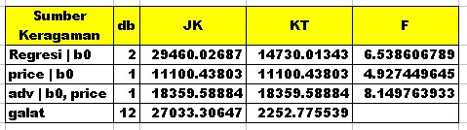
Contoh : Uji-F Sekuensial
Karena 8.1498 lebih besar daripada F(1,12,0.95)=4.75, berarti penambahan advertising ada manfaatnya
Uji F ini, biasanya disebut “uji-F sekuensial”

Slide 31
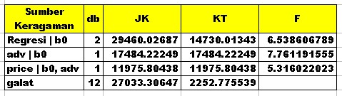
Contoh : Uji-F Sekuensial
lanjutan
Jika kita memasukkan peubah advertising lebih dulu, berapakah sumbangannya terhadap model ?
Jika advertising sudah ada dalam persamaan, berapa sumbangan peubah price jika kemudian peubah ini dimasukkan ke dalam persamaan regresi ?

Slide 32
Contoh : Uji-F Sekuensial
lanjutan

Slide 33
Contoh lain: uji-F sekuensial
lanjutan
Suhu plat pembungkus dan jarak plat pembungkus dalam mesin pembungkus sabun mempengaruhi persentase sabun terbungkus yang lolos inspeksi.

Slide 34
Hipotesis Linier Umum
Hipotesis linier biasanya muncul dari pengetahuan pene-liti dan dugaannya tentang model-model yang mungkin
Model regresi yg ingin digunakan
Peneliti curiga modelnya :
HIPOTESIS LINIER

Slide 35
Hipotesis Linier Umum
lanjutan
Model: E[Y] = β₀ + β₁X₁ + β₂X₂ + … + β_{k}X_{k}
Bentuk Umum Hipotesis Linier
Dalam Notasi Matriks
H₀ : c₁₀ β₀ + c₁₁ β₁ + c₁₂ β₂ + … + c_{1k} β_{k} = 0,
c₂₀ β₀ + c₂₁ β₁ + c₂₂ β₂ + … + c_{2k} β_{k} = 0,
׃
c_{m0} β₀ + c_{m1} β₁+ c_{m2} β₂ + … + c_{mk} β_{k} = 0.
Dalam hipotesis ini ada m fungsi linier yang tersusun atas β₀, β₁, β₂, … ,β_{k} yang belum tentu semuanya bebas

Slide 36
Pengujian Hipotesis Linier Umum
Misalkan C adalah matriks berukuran m×p, dan rank(C) = r
Full model: Y = Xβ + ε
Reduced model: y = Zγ + ε, Z adalah matriks n×(p-r) dan γ adalah vektor berukuran (p-r) ×1

Slide 37
Pengujian Hipotesis Linier Umum
lanjutan
JK_{H} = JK_{Res}(RM) – JK_{Res}(FM) dengan d.b sebesar r.
JK_{H} adalah jumlah kuadrat yang berasal dari hipotesis
H₀: Cβ = 0
Statistik Uji :
H₀: Cβ = d v.s. H₁: Cβ ≠ d maka
atau

